Slide 1

LABORATORIO HEMEL S.A. COMERCIALIZACION FITOFARMACO
Expositores:
Carlos Wilson Hernández Aguirre
María Alexandra López Pincay
Walter Leonardo Meza Almeida

Slide 2
Capítulo 1: introducción
Planteamiento del problema
Laboratorio HEMEL S.A., actualmente comercializa una línea de fitofármaco en el segmento de antitusígeno llamado Abrilar cuya presentación es exclusivamente en jarabe.
A partir de lo antes mencionado nace la necesidad de comercializar Abrilar en presentación sobre, dirigido al mercado de menor poder adquisitivo a traves de precios bajos
Justificación
Lograr una mayor participación de mercado a través del grupo de consumidores de menor poder adquisitivo.
Manteniendo el perfil de seguridad del principio activo de Abrilar jarabe (Hederá Hélix) para la nueva presentación en sobre.

Slide 3
Capítulo 1: introducción
Marco de referencia
Laboratorio HEMEL S.A. comercializa fitofármacos desde 1987, asi como en otros países de Latinoamérica.
Definición de fitofármaco: se desprende dos raíces
“Fito” procede del griego significa planta y “Fármaco” es el medicamento. El mismo que cuenta con:
Elevado perfil de seguridad sanitaria, y no atenta contra la salud del consumidor.
Evolución del mercado farmáceutico, crecimiento considerable.
Crisis mundial actualmente influiría en variables relacionadas al proyecto.
Elaborar un plan de mercado y financiero para contrarrestar las barreras antes mencionadas

Slide 4
Capítulo 1: introducción
Objetivo General
Determinar la factibilidad económica para la comercialización del nuevo producto Abrilar sobre.
Objetivos específicos
Realizar un estudio de Mercado para determinar la demanda de potenciales clientes.
Elaborar un plan de Marketing para comercializar la nueva línea .
Determinar canales de Distribución.
Determinar inversión inicial y costos de comercialización, a través de un estudio financiero y con ello medir la rentabilidad del Proyecto.

Slide 5
Capítulo 1: introducción
Metodología
Estudio de Mercado:
Exploratorio: Entrevista para conocer e identificar el perfil de los potenciales clientes. Número entrevistados: 6 personas.
Plan de Marketing y Canales de Distribución.
Descriptivo: Muestreo mediante encuestas. Número de encuestados: 400 personas

Slide 6
Capítulo 1: introducción
Metodología
Estudio Financiero: Análisis Comparativo de la Rentabilidad de los productos existentes con respecto a la nuevo línea Abrilar sobre.
Análisis Incremental: Proyecciones para medir la viabilidad del proyecto.

Slide 7
Capítulo 1: introducción
Definición del producto
Elaborado en el mercado Alemán con los altos estándares de calidad y efectividad, con eficacia y principio activo: sobre de 3.4 gramos.
Contiene. Simeticona, Sorbitol, Aspartame, Manitol, Citrato de sodio entre otros.
Naturaleza del producto
El principio activo de Abrilar sobre, es una especie botánica natural de Hiedra originaria de los bosques húmedos del oeste, el centro y el sur de Europa, Norte de África y Asia, desde la India hasta Japón, llamada Hederá Hélix.

Slide 8
Análisis del Sector
Capítulo 2: estudio de mercado
Año 2008
El sector farmacéutico creció en un 14%
Año 2009
La proyección está calculada entre el 6% y 8 %
Panorama reservado para las compañías que importan el 95% de medicamentos
Observaciones
La compra de medicamentos sin prescripción ha bajado desde enero 2009
La mayor demanda proviene de los medicamentos naturales y genéricos
Situación relativamente buena para la vialidad del proyecto

Slide 9
Investigación de mercado
Objetivo General
El sector potencial en el cual se enfocara, el nuevo producto.
El nivel de aceptación en el mercado meta.
Objetivo Específico
Identificar los puntos de ventas que favorezcan al nuevo producto para su introducción y comercialización en el mercado.
Determinar las características deseadas del producto, para el consumidor final, mediante la realización del estudio de mercado.
Determinar la frecuencia de consumo de las personas, y con ello establecer una estimación de la demanda.
Establecer una estrategia de comercialización del producto determinada, y lograr el enfoque necesario para llegar al nicho especifico, por medio de una adecuada estrategia de marketing.
Identificar la disponibilidad de pago por parte del consumidor objetivo.

Slide 10
Tendencias económicas
El mercado farmacéutico ecuatoriano mantiene un crecimiento constante ya que este sector facturo 720 millones de dólares en el 2008, que representa un 16% más respecto del 2007 donde vendió 618 millones de dólares tomando en cuenta que en el 2006 la cifra se ubico en 552 millones de dólares según la firma internacional IMS con sede en EEUU que estudia y audita el mercado farmacéutico a escala mundial.
La asociación de laboratorios farmacéuticos en el Ecuador (Alafar) apuntó que el crecimiento del sector desde el 2000 hasta el 2008 fue de un 11% anual en promedio y se destaca la dolarización como pieza fundamental para este escenario, porque estabilizó la economía ecuatoriana.
Sin embargo, se debe advertir que debido a la crisis económica mundial para este año el crecimiento entre 6% y 8% en cuanto a ventas de unidades.

Slide 11
Análisis FODA
FORTALEZAS
  Líder en prescripciones en el mercado.(F1)
  Personal Calificado.(F2)
  Baja rotación en personal de venta.(F3)
  Líderes en ventas en este segmento (fitofármacos).(F4)
  Imagen posicionada dentro del mercado.(F5)
OPORTUNIDADES
  Aumento de participación de mercado frente a Fluimucil. (O1)
  Incremento de las visitas a los centros de salud.(O2)
  Mayor preocupación respecto a la gripe y al virus ah1n1.(O3)
  Disminución de las relaciones diplomáticas y comerciales con Colombia.(O4)
  Alejamiento del gobierno de la CAN.(O5)
DEBILIDADES
  Falta de datos estadísticos en el área.(D1)
  Baja casuística.(D2)
  Bajo nivel de publicidad.(D3)
  Bajo nivel de planificación estratégica. (D4)
  El producto Abrilar tiene un posicionamiento débil .(D5)
AMENAZAS
  Tiempos de servicio aduanero altos. (A1)
  Mayor nivel de burocracia en las aduana.(A2)
  Implantación de modelo económico de sustitución de importaciones. (A3)
  Incremento de aranceles.(A4)
  Barreras arancelarias que afecten a la importación de Abrilar sobre.(A5)

Slide 12
Matriz de estrategia
 |  | FORTALEZA | DEBILIDAD
 |  | Personal calificado (F2) | Nivel de publicidad (D3)
 |  | Patente en proceso de elaboración (F6) | Nivel de planificación (D4)
 |  | Canal de distribución (F9) | Posicionamiento débil (D5)
OPORTUNIDADAAD | Visitas de personas (O1) | Personal de ventas (O1F2) | Afiches en centros de salud (O1F2)
 | Convenios programas de salud (O7) | Convenios entregando descuentos (O7F9) | Reunión con el personal de las instituciones para ejecutar convenios acordados(O7D4)
 | Control por parte de autoridades (O6) | Énfasis en la promoción (O6F6)
AMENAZA | Modelo económico (A3) | Elaboración del producto . Patente(A3F6)
 | Incremento de aranceles (A4)
 | Nuevas líneas de antitusígenos (A7) | Aprovechar posicionamiento (A7F9)

Slide 13
Modelo de las 5 fuerzas
FUERZAS COMPETITIVAS | Las barreras de entrada y la tecnología. | El poder de los consumidores y la tecnología. | El poder de los proveedores y la tecnología. | Los productos sustitutos y la tecnología. | La intensidad de la rivalidad y la tecnología.
CARACTERISTICAS EN ABRILAR | Certificaciones de laboratorios. Certificaciones de calidad. Certificados de salud. Control de procesos. | Bajo costo. Número elevado de compradores. Poca Información de la estructuras de costo. | Poco apalancamiento . Número limitado de Proveedores. Materia prima constituye un porcentaje considerable en la elaboración | Hay sustitutos a precios . Las alternativas no tienen la calidad, desempeño . | Incremento de proveedores. Demanda aumenta de forma constante . Reducción progresiva de precios. Bajo costo para cambiar de proveedor.
NIVEL | El nivel de entrada para este mercado es considerado como alto en el caso de las nuevas empresas queriéndose incorporar. | El poder de los compradores es medio. Las otras condiciones son favorables. | El poder del proveedor es relativamente alto. Punto favorable al proveedor es el alto costo de la utilización de sustitutos. | La utilización de sustitutos es relativamente alta. | La intensidad de la rivalidad es media, en gran parte por las barreras de entradas.

Slide 14
Plan Estratègico
OBJETIVO | ESTRATEGIA | ACTIVIDADES | RECURSOS NECESARIOS | INDICADOR | RESPONSABLE
DARSE A CONOCER EN EL MERCADO | Realizar campaña de promoción personalizada en DISTRIBUIDORAS, FARMACIAS Y MEDICOS | Seleccionar las distribuidoras más fuertes de mercado | IMS, CLOSE UP | Número de distribuidoras seleccionadas | Gerente de ventas
 |  | Visitar a los médicos potenciales del segmento de antitusígenos | Base de médicos y un estudio cientifico | Número de visitas | Gerente de ventas
 | Realizar campaña de las estrategias de marketing | Lanzamiento de producto | Reunión con médicos clase A en un hotel prestigioso de la ciudad | Número de invitados asistidos | Gerente de ventas
 |  | Entrega de material promocional e incentivos a médicos | Elaboración de material promocional y premios sorpresa | Número de muestras entregadas a usuarios. | Gerente de ventas
GANAR PARTICIPACIÓN EN EL MERCADO | Estrategia de Precio | Informar la ventaja de costos en comparación a la presentación jarabe | Literaturas, dípticos demostrando el ahorro | Número de material entregado | Gerente de marketing
 | Estrategia de Servicio | Informar todas las ventajas y beneficios del producto | Folleteria y publicidad impresa | Número de publicidad puesta en farmacias | Gerente de ventas

Slide 15
Preferencias de presentación de un fármaco
21%

Slide 16
Conclusiones
Luego haber realizado la respectiva investigación se puede concluir lo siguiente:
En base a los resultados de la variable 6 (Presentación del producto) se observa que el 21% de los entrevistados prefieren medicamento en polvo para la tos un porcentaje considerable a estimar, esta variable está vinculada al resultado de la prueba hipótesis 1 (Dependencia entre presentación y atributo del producto), el 80% consideran que los atributos más valiosos son el precio, efectividad y calidad.
Los tres atributos antes mencionados por los cuales el cliente tiene una mayor inclinación hacia su decisión de compra, permitirá hacer una efectiva comercialización del producto.

Slide 17
CAPITULO 3: estudio técnico
Tamaño de las instalaciones
Hemel S.A. cuenta con un distribuidor exclusivo el cual se encarga de almacenar la mercaderia
La bodega principal consta de 500 metros. cuadrados situado en la Ciudad de Quito y dependiendo de la rotación de los productos por división geográfica se lo distribuye a las zonas asignadas la cantidad requerida del producto.
En Guayaquil las bodegas encargadas de almacenar la mercadería quedan fuera de la ciudad, el tamaño de aproximadamente 500 mtrs. cuadrados los cuales están distribuidos de la siguiente forma:
Área de recepción del producto
Área de almacenamiento del producto
Área de despacho del producto
Área de distribución

Slide 18
CAPITULO 4: estudio organizacional
Misión
Laboratorio HEMEL S.A. dedicado al mejoramiento de la salud renovando la esperanza y calidad de vida de los seres humanos ofreciendo a los profesionales de la salud alternativas terapéuticas superiores.
Visión
Laboratorio HEMEL S.A. busca afianzar una posición como líder en el mercado farmacéutico ecuatoriano en los campos terapéuticos que conllevan una expectativa de vida mayor.

Slide 19
CAPITULO 4: estudio organizacional
Organigrama

Slide 20
Descripción del equipo de trabajo
Actualmente el laboratorio cuenta con un equipo de 29 personas, en las siguientes funciones:
Gerente general: planea y desarrolla metas a corto y largo plazo
Visitador a médicos: explorar la zona, promocionar productos
Gerente financiero: Analisis de Datos, adquisicion de activos fijos
Gerente de ventas: planes y presupuestos de ventas. Reclutar
Jefe de producto: Ciclo de vida de lineas de producto y mejorar Abrilar en sobre para aumentar las ventas
Auditor administrativo: Indagar sobre los estados financieros, reditual y patrimonial. Prevenir errores y fraudes de aspectos legales y fiscales. Compras de empresa. Cesion patrimonial.

Slide 21
CAPITULO 5: estudio financiero
Estimación de costos
Comercialización: Cartera de productos existentes, y la nueva línea Abrilar sobre.
Administración: Gestión del Laboratorio en el mercado farmacéutico.
Financiación: Referente a la obtención de fondos aplicados a la gestión del Laboratorio( inversiones en activos fijos, intereses pagados por préstamos).
Análisis de costo volumen Utilidad
Es necesario mostrar el comportamiento de ciertas variables como: precio de importar un producto, gastos de publicidad, costos de ventas, costo de arancel, costo de desaduanizar, antes de medir el nivel de ventas en unidades y posterior ganacia.
Luego de conocer dicha información se descontarán los flujos de caja de efectivo incremental ( Situación sin proyecto y con proyecto ), y obtener la TMAR, TIR y el VAN

Slide 22
Costos variables
El costo variable más relevante para el Laboratorio es el rubro de Publicidad y Marketing, donde más invierte porque de está manera hace conocer toda la cartera de sus productos, además de la nueva línea. Sólo se incrementará un 6% continuamente. Política establecida por el Laboratorio.
Costos fijos
Los costos fijos se mantendrán constantes e incluidos los sueldos, porque no se incrementará más plaza de trabajo, solo se redistribuirán las funciones internamente, para el manejo de la nueva línea Abrilar sobre.

Slide 23
Costos Variables – Fijos
Laboratorio HEMEL S.A.
Proyección de Costos Variables y Fijos; Actual cartera de productos y la nueva línea (Abrilar sobre).
Presupuesto de gastos | Años
 | 2010 | 2011 | 2012 | 2013 | 2014 | 2015 | 2016 | 2017 | 2018 | 2019
Costos fijos
Agua | $ 240 | $ 240 | $ 240 | $ 240 | $ 240 | $ 240 | $ 240 | $ 240 | $ 240 | $ 240
Energía Eléctrica | $ 360 | $ 360 | $ 360 | $ 360 | $ 360 | $ 360 | $ 360 | $ 360 | $ 360 | $ 360
Teléfono | $ 420 | $ 420 | $ 420 | $ 420 | $ 420 | $ 420 | $ 420 | $ 420 | $ 420 | $ 420
Sueldos | $ 172.266 | $ 172.266 | $ 172.266 | $ 172.266 | $ 172.266 | $ 172.266 | $ 172.266 | $ 172.266 | $ 172.266 | $ 172.266
Suministros de oficina | $ 3.600 | $ 3.600 | $ 3.600 | $ 3.600 | $ 3.600 | $ 3.600 | $ 3.600 | $ 3.600 | $ 3.600 | $ 3.600
Auspicio a Mèdicos | $ 5.000 | $ 5.000 | $ 5.000 | $ 5.000 | $ 5.000 | $ 5.000 | $ 5.000 | $ 5.000 | $ 5.000 | $ 5.000
Alquiler de local | $ 6.000 | $ 6.000 | $ 6.000 | $ 6.000 | $ 6.000 | $ 6.000 | $ 6.000 | $ 6.000 | $ 6.000 | $ 6.000
Gastos de movilizaciòn | $ 19.200 | $ 19.200 | $ 19.200 | $ 19.200 | $ 19.200 | $ 19.200 | $ 19.200 | $ 19.200 | $ 19.200 | $ 19.200
Total costos fijos | $ 207.086 | $ 207.086 | $ 207.086 | $ 207.086 | $ 207.086 | $ 207.086 | $ 207.086 | $ 207.086 | $ 207.086 | $ 207.086
Costos Variables
Publicidad y marketing | $ 14.600 | $ 12.100 | $ 12.826 | $ 13.596 | $ 14.411 | $ 15.276 | $ 16.193 | $ 17.164 | $ 18.194 | $ 19.286
Total costos variables | $ 14.600 | $ 12.100 | $ 12.826 | $ 13.596 | $ 14.411 | $ 15.276 | $ 16.193 | $ 17.164 | $ 18.194 | $ 19.286
TOTAL GASTOS | $ 221.686 | $ 219.186 | $ 219.912 | $ 220.682 | $ 220.683 | $ 220.684 | $ 220.685 | $ 220.686 | $ 220.687 | $ 220.688
Este rubro es elevado por el Lanzamiento del producto Abrilar Sobre, luego baja relativamente por que solo se incurrirá en elaborar (Folleteria, material promocional) difundido en stands publicitarios, congresos, charlas médicas y casa abierta
Los sueldos se mantendrán iguales, a pesar de la implementación de la nueva línea, política interna que maneja el Laboratorio

Slide 24
Inversión en capital de trabajo
Es el capital con el cual debe contar el Laboratorio al momento de realizar la primera importación del producto Abrilar sobre (cantidad en promedio de 70000 unidades) en el primer trimestre del año
Capital de trabajo: $ 180,000 tomando un referencial al producto Abrilar jarabe.(a partir de los ingresos y egresos mensuales calculados, se obtiene saldos de caja y saldos acumulados, escogiendo aquel que registra el mayor deficít acumulado entre ingresos y gastos).
Ingresos por ventas del proyecto
A través del anexo se muestra las ganancias estimadas del Laboratorio con su cartera de productos existentes, además de Abrilar sobre, con las siguientes aspectos:
Tasas de crecimiento en demanda de productos: 10% (política interna).
Tasa de impuesto: 25%
Tasa de crecimiento en costos de ventas: 6%

Slide 25
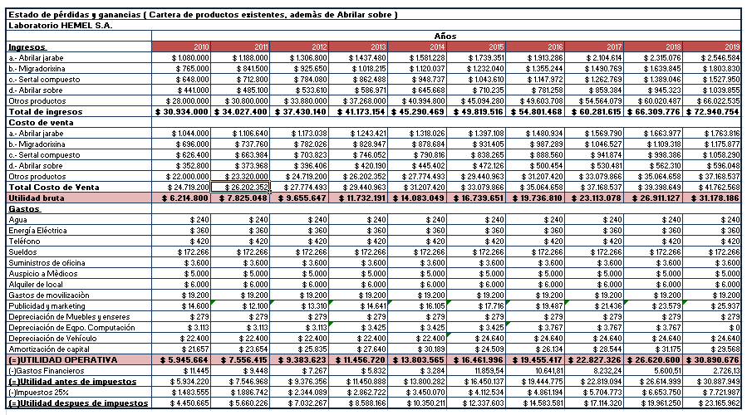

Slide 26
Costo Promedio Ponderado de Capital
El CAPM (TMAR) = 15.08% para este proyecto nos indica que el rendimiento que espera el accionista para invertir es aceptable, considerando las variables tales como:
Formúla: CAPM (RE) = RL+B (RM-RL) +RP
RL= Rendimiento libre de riesgo (4%)
B= Beta del mercado. (0.18)
RM= Riesgo del mercado. (9.50%)
RP= Riesgo país expresado en términos porcentuales (10.06%)
CAPM (TMAR)= (4% + 0.18 (9.50%-4%)+10.06%))
CAPM (TMAR) = 15.08%
Esta TMAR nos ayuda a calcular posteriormente la TIR y finalmente el VAN del proyecto.

Slide 27
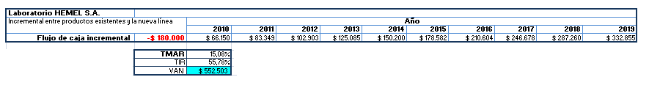
Flujo de caja
Determino que es factible implementar el proyecto; luego de haber calculado la TIR y el VAN incremental, es decir la diferencia de comercializar los productos existentes además de Abrilar sobre, y sin el nuevo producto.
El VAN del proyecto con la implementación de la nueva línea es del $552,503 > 0. El proyecto es rentable
La TIR = 55.78% > TMAR = 15.08%. El proyecto es rentable

Slide 28
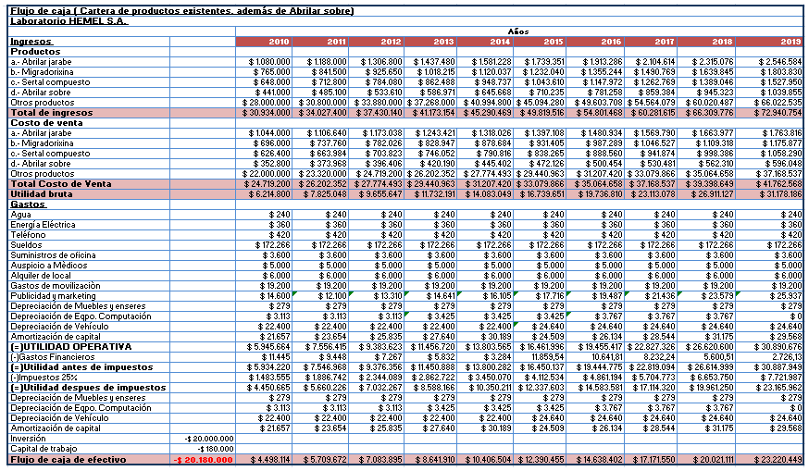


Slide 29
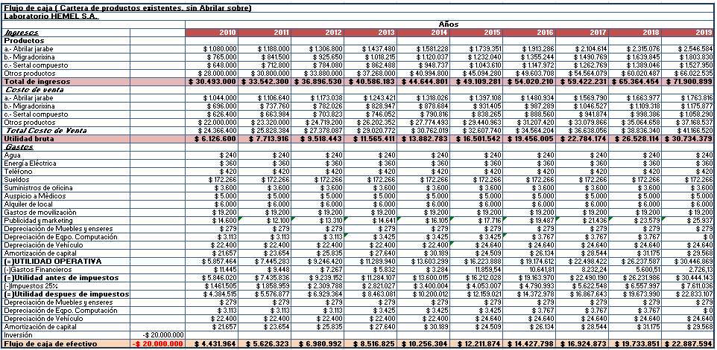


Slide 30
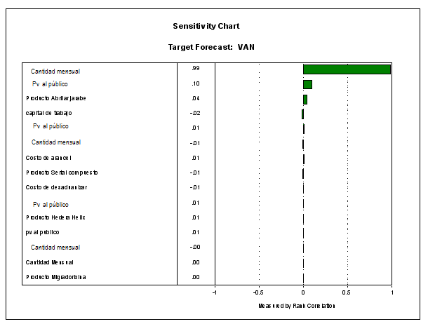
Análisis de sensibilidad
Luego de analizar las variables: precio, cantidad, capital de trabajo, costo de arancel – desaduanizar. El programa de cristal ball, determinó que para cualquiera de los escenarios (pesimista, optimista y moderado), el VAN será positivo con un nivel del 99.37%.

Slide 31
Conclusiones
La posición de Abrilar jarabe actualmente es buena, lo cual permite que luego del resultado de las encuestas determinó que el 21% de los entrevistados (muestra de 400) prefieren la presentación en sobre para la tos( nivel de aceptación alto y un gran potencial de mercado).
Posterior a esto, es necesario realizar una campaña de información personalizada seleccionando los canales de distribución más fuertes, y llegar con efectividad a nuestros potenciales consumidores.
Los atributos que los consumidores consideran más valiosos al momento de elegir la nueva presentación en sobre son: el precio (15.80%), efectividad (31.50%) y calidad (31.80%).
Se determino que la estrategia de lanzamiento del nuevo producto será presentar al cuerpo de galenos más representativos del segmento de antitusígenos, los estudios científicos que avalen dichos resultados, para una posterior prescripción médica.
Una vez realizado todos los estudios financieros; se requiere de una capital de trabajo de $180,000, los costos fijos y variables no se verán afectados porque no es necesario contratar nuevos empleados.
Se obtuvo la TMAR del proyecto, TIR y VAN (con el flujo de caja incremental) es decir la diferencia entre los flujos de caja de comercializar los actuales productos, además de Abrilar sobre, y, sin el nuevo producto. Se determino lo siguiente: VAN ($552,503) > 0; TIR (55.78%) > TMAR (15.08%), concluye que el proyecto es factible económicamente implementarlo.
En cuanto al análisis de sensibilidad, se concluye que para cualquier cambio en las variables: precios, cantidad mensual comercializada, costo de venta, costo de arancel y costo de desaduanizar (productos existentes y Abrilar sobre), y capital de trabajo (Abrilar sobre), existe un 99.37% que indica que el VAN sería positivo. Por tanto es factible invertir en este proyecto

Slide 32
Recomendaciones
Dado que los atributos que los consumidores consideran más valiosos son el precio, efectividad y calidad, deberíamos enfocar nuestra estrategia de marketing y comercialización en dichos atributos para lograr un eficaz posicionamiento de la nueva línea de producto.
Se recomienda implementar un plan de marketing que dé a conocer el producto al consumidor objetivo, poniendo énfasis en la diferenciación en cuanto a envoltura, color y precio, analizando regularmente que se cumpla con los objetivos de venta planteados y de esa manera garantizar la factibilidad del proyecto a mediano y largo plazo

